Slide 1

基础工程
FOUNDATION ENGINEERING
主讲教师：王向宇
广州大学土木与交通工程学院

Slide 2
第2章 浅基础（续）

Slide 3
2.5 地基计算
1. 地基承载力的概念
地基承受荷载的能力
为了满足地基强度和稳定性的要求，设计时必须控制基础底面最大压力不得大于某一界限值，这一界限值称为地基承载力 。
极限承载力: 地基即将丧失稳定性时的承载力;
允许承载力: 地基稳定有足够的安全度且变形
在允许范围内时的承载力。

Slide 4
浅基础的地基承载力
地基承载力特征值 f_{a} — 在保证地基稳定的条件下,
使建筑物的沉降量不超过
允许值的地基承载力。
f_{a}
p_{u}
p_{cr}
p
s_{a}
地基承载力特征值（设计值）相应于载荷试验时，地基土的压力变形曲线线性变形段内不超过比例界限点的地基压力值。
s
p ~ s曲线
Notes:
特征值也就是设计值

Slide 5
浅基础的地基承载力
2. 地基承载力确定的原则
在最不利荷载作用下，地基不出现失稳现象；
在长期荷载作用下，地基变形不造成上部结构损坏。
地基承载力是
其变形的函数
特点：
1. 地基承载力特征值实质就是允许
承载力；
2. 按正常使用极限状态原则确定；
3. 以地基的变形作为控制标准。
荷载增加
地基变形增长
地基承载力加大

Slide 6
浅基础的地基承载力
3. 地基承载力特征值确定的方法
根据土的抗剪强度指标，按理论公式计算
分类
按地基现场载荷试验确定
根据相邻条件相似的建筑经验确定

Slide 7
浅基础的地基承载力
(1) 按规范推荐的理论公式确定 f_{a}
该公式相应的理论模式是基底压力呈条形均匀分布。所以仅适用于e ≤0.033b的情况。
地基规范推荐的理论公式
f_{a} = M_{b}γ b + M_{d} γ _{m}d + M_{c}c_{k}
承载力系数，按 查表2-16确定。
注：此式以p_{1/4}=N_{γ}γ b/2+N_{q}γ d+N_{c}c 为理论依据
此式并非地基极限承载力理论解的简化公式，而是《建筑地基基础设计规范》给出的经验公式；相应的荷载值略大于临塑荷载， 即地基内允许发生塑性破坏区，但塑性破坏区的范围很小，其深度不超过基础宽度的1 /4
Notes:
土体抗剪强度指标 c, φ
e为偏心

Slide 8
浅基础的地基承载力
(1) 按规范推荐的理论公式确定 f_{a}
几点说明：
f_{a} = M_{b}γ b + M_{d} γ _{m}d + M_{c}c_{k}
（1）地下水对地基承载力的影响（γm、γ的取值）
基底上下土的重度γ_{m、}γ，在地下水位以下采用有效重度;
（2）基础宽度和埋深对地基承载力的影响
① 对 ＞0的土，增大基础宽度，地承力随之增大；但b ≥6
时，取b = 6；对砂土地基b < 3时，取b = 3。(b的限制）
② 对饱和软粘土（ =0），有 f_{a}= 3.14c_{u} + γ_{m} d
③ 地承力随埋深增加而增大，但对实体基础，尤其是置于饱
和软粘土（M_{b}=1）上时，承载力无明显增长。
（3）按此式确定f_{a}时，尚应进行地基的变形验算。

Slide 9


浅基础的地基承载力
(2) 按地基载荷试验确定 f_{ak}
浅层平板载荷试验
------ 适用于浅层地基
深层平板载荷试验
适用于深层地基
螺旋板载荷试验
载荷板的测试范围：在现场通过0.25～0.50m²的载荷板对扰动较少的地基土体直接施荷，所测得的成果一般能反映相当于1～2倍荷载板宽度的深度以内土体的平均性质。
千斤顶
荷载板

Slide 10
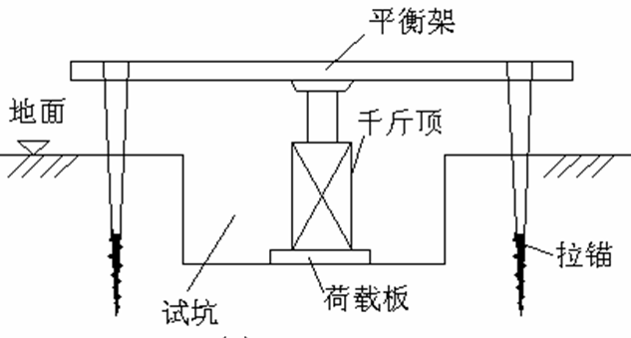
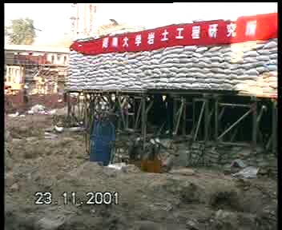
浅基础的地基承载力
(2) 按地基载荷试验确定 f_{ak}
地锚加载法
堆载法

Slide 11
浅基础的地基承载力
(2) 按地基载荷试验确定 f_{ak}
载荷试验结果
p ~ s 曲线
地基承载力
确定
p-s曲线“陡降型”—— 取值主要由地基强度控制
方
法
常出现于低压缩性土
p-s曲线“缓变型” —— 取值主要由地基允许变形
控制常出现于中、高压缩性土

Slide 12
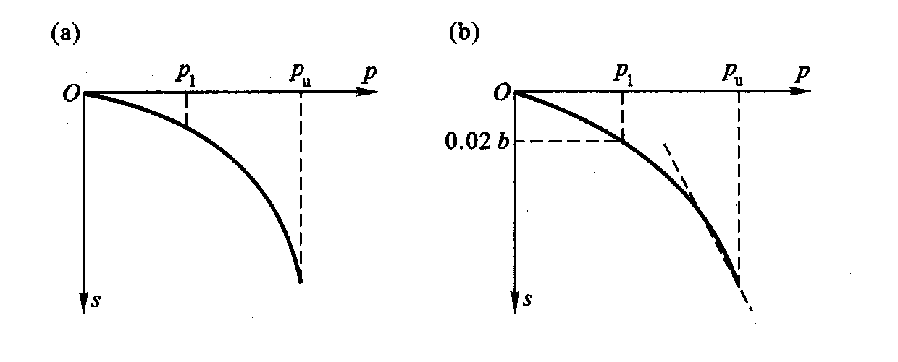
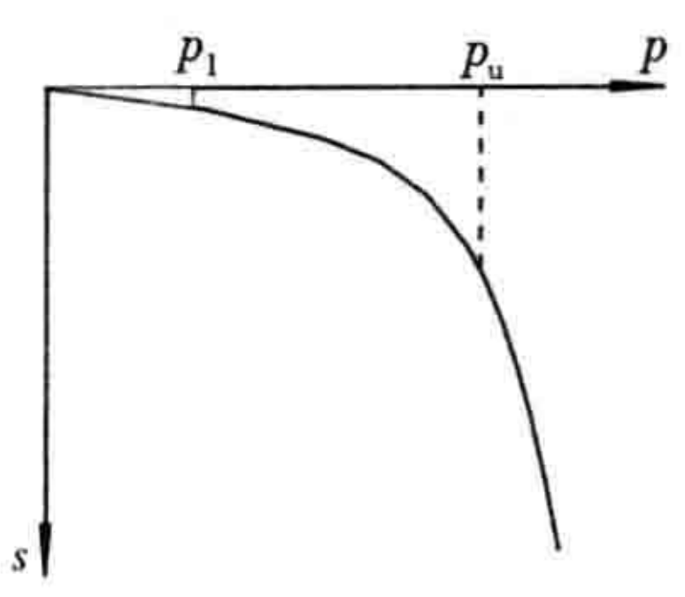
浅基础的地基承载力
试验p~s曲线及地基承载力 f_{ak}
0.01b
低压缩性土
高压缩性土
p~s 曲线为“陡降型”；
一般取“比例界限荷载 p₁”作为地基承载力特征值；
对于“脆性破坏”地基，当p_{u}<2p₁时，取p_{u}/2作为地基承载力特征值。
p~s 曲线为“缓变型”；
地基承载力由变形控制；
取s/b=0.01~0.015 所对应的荷载作为地基承载力特征值，但不大于最大加载量的一半。

Slide 13
浅基础的地基承载力
(2) 按地基载荷试验确定 f_{ak}
要求
同一层土参加统计试验点不少于三点，所得试验实测值的极差(最大值与最小值之差)不超过平均值的30%时，取此平均值为地基承载力特征值f_{ak}。即：
满足： Δf = f_{amax} – f_{amin} ≤ 0.3f_{am}
有： f_{ak} = f_{am}

Slide 14
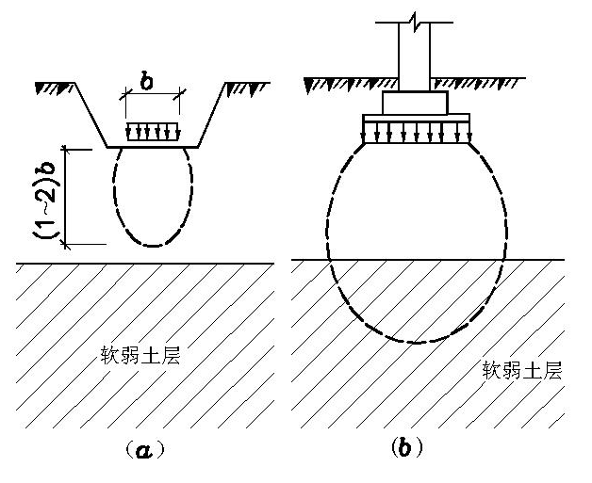
浅基础的地基承载力
载荷试验的主要优缺点
优点： 载荷试验可靠性高，对于成分或结构很不均匀的土层，如杂填土、裂隙土、风化岩等，它则显出用别的方法所难以代替的作用。
缺点：费时、耗资多；载荷板的尺寸一般比实际基础小，影响深度较小，试验只反映这个范围内土层的承载力。
载荷板与实际基础对地基影响深度比较
(a)载荷试验 (b)实际基础

Slide 15
浅基础的地基承载力
(3) 按地基载荷试验确定 f_{ak}
地基承载力特征值的修正
考虑增加基础宽度和埋置深度时，地基承载力也将随之提高，所以，应将地基承载力对不同的基础宽度和埋置深度进行修正，才能供设计使用。
当基础宽度大于 3m或埋置深度大于0.5m时，从现场载荷试验或其他原位测试等方法确定的地基承载力特征值应进行修正。宽度大于6m按6m计算。
f_{a} = f_{ak} + η_{b}γ (b – 3) + η _{d} γ _{m} (d – 0.5)
基础宽度和埋深的地承力修正系数（表2-15）

Slide 16
浅基础的地基承载力
按其他原位测试法确定
静力触探试验：单桥探头、双桥探头
标准贯入试验：评价砂土地基密度、承载力及液化势
动力触探：轻型、重型、特重型
旁压试验：由旁压曲线推算地基变形模量与承载力
十字板剪切试验：快速测定饱和软粘土不排水剪强度

Slide 17
浅基础的地基承载力
f_{a} 与 f_{ak} 的 区 别

Slide 18

单选题
2分
按《建筑地基基础设计规范》(GB5007-2002),在计算地基变形时，传至基础底面上的荷载效应应取：
A
正常使用极限状态下荷载效应的标准组合；
B
正常使用极限状态下荷载效应的准永久组合，不计入风荷载和地震作用；
C
承载力极限状态下荷载效应的基本组合，荷载采用标准值；
D
按承载力极限状态下荷载效应的基本组合，采用相应的分项系数。
提交

Slide 19
单选题
答案解析
2分
答案解析
钢筋混凝土扩展基础属于（____）
钢筋混凝土扩展基础一般是浅埋基础，高度较小，变形较大。
A
刚性基础
B
柔性基础
提交
可为此题添加文本、图片、公式等解析，且需将内容全部放在本区域内。正常使用需3.0以上版本

Slide 20
单选题
答案解析
2分
答案解析
在季节性冻土地区，易在_______进行施工？
冰冻期施工会发生冻胀。
例：在辽宁某地修建一6层宿舍楼，9月底开工挖地基，3月份建成第一层时发现基础和墙面由于冻胀而开裂。而设计的基础埋深完全满足冻深的要求。
A
冰冻期
B
非冰冻期
提交
可为此题添加文本、图片、公式等解析，且需将内容全部放在本区域内。正常使用需3.0以上版本

Slide 21
主观题
答案解析
10分
答案解析
基础埋置深度选择所考虑的因素有哪些?
建筑物的功能用途；
地基的工程地质条件；
地基的水文地质条件；
地基的冻融条件；
场地环境条件。
正常使用主观题需2.0以上版本雨课堂
作答
可为此题添加文本、图片、公式等解析，且需将内容全部放在本区域内。正常使用需3.0以上版本

Slide 22
  2.地基变形验算
地基变形验算目的：保证建筑物安全、正常的使用。
变形验算的要求：建筑物的地基特征变形计算值，不应大于地基特征变形允许值，即
  s—— 地基特征变形计算值
  [s]——变形特征允许值。
注： 传至基础上的荷载应按正常使用极限状态下荷载效应的准永久组合（不计入风荷载和地震作用）。
Notes:
变形的计算在土力学中已经讲授。

Slide 23
地基变形验算的范围
  规范基本规定设计等级为甲级、乙级的建筑物（表2-6），均应按地基变形设计；
  后表所列范围内设计等级为丙级的建筑物可不作变形验算，如有下列情况之一时，仍应作变形验算：
    地基承载力特征值小于130 kPa，且体型复杂的建筑；
    在基础上及其附近有地面堆载或相邻基础荷载差异较大，可能引起地基产生过大的不均匀沉降时；
    软弱地基上的建筑物存在偏心荷载时；
    相邻建筑距离过近，可能发生倾斜时；
    地基内有厚度较大或厚薄不均的填土，其自重固结未完成时。

Slide 24
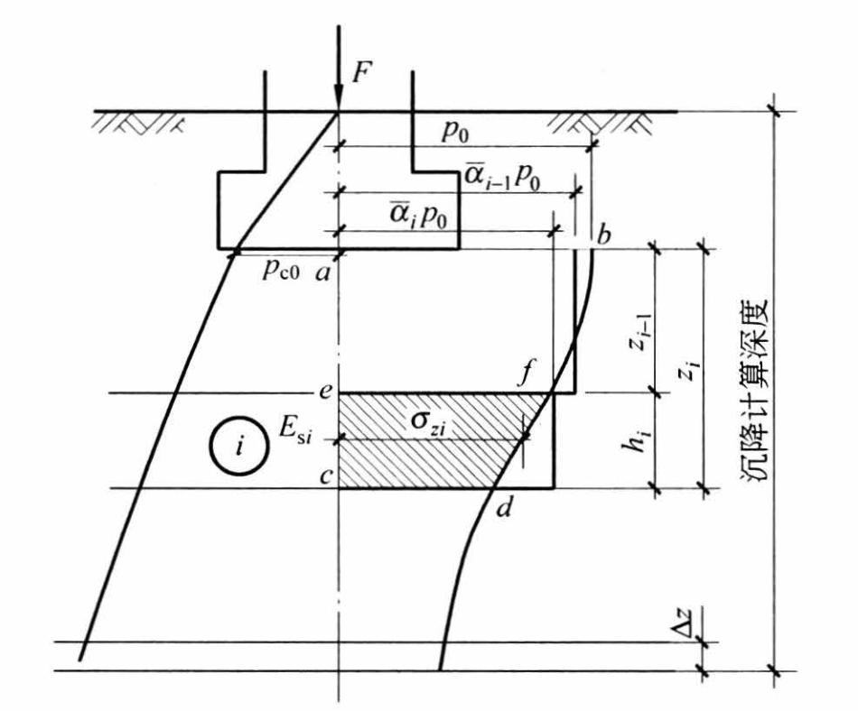
地基变形验算
地基变形量计算
  建筑地基基础设计规范GB50007建议分层总和法
  计算荷载：准永久组合
Notes:
沉降计算经验系数、压缩模量、附加应力、平均附加应力系数
应力面积法

Slide 25
地基变形验算
地基变形特征：
对各种建筑物产生危害的不利沉降形式。
沉降量
沉降差
类型
倾斜
局部倾斜

Slide 26
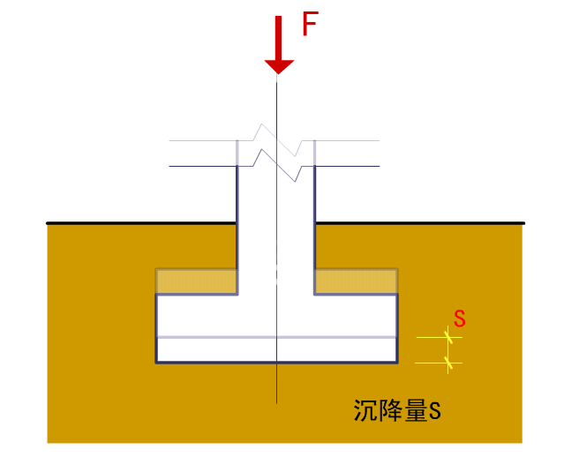
地基变形验算
(1) 沉降量
—— 指基础中点的沉降值。
平均沉降
控制对象：对于多层、高层建筑以及高耸结构，基础的沉降量应注意验算。
Notes:
关西机场

Slide 27
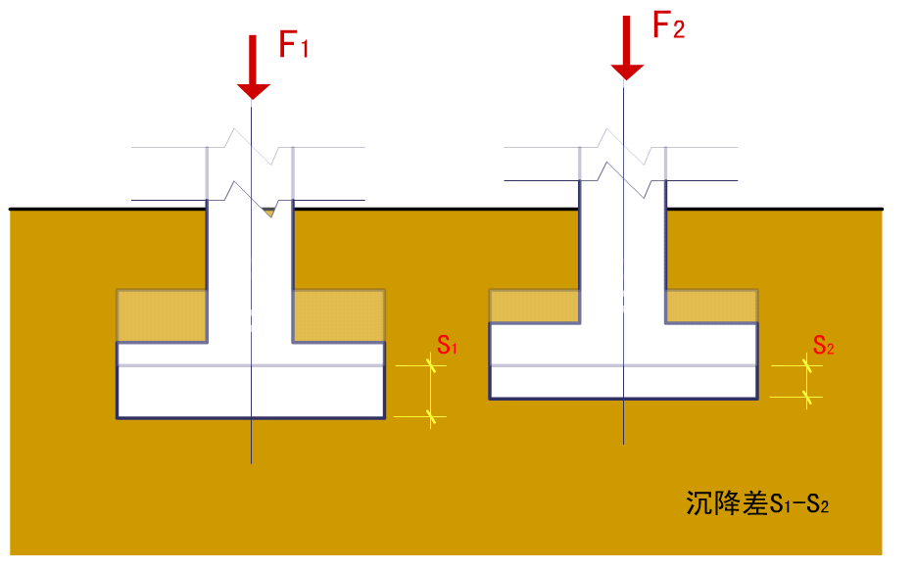
地基变形验算
(2)沉降差
—— 一般指相邻柱基中点的沉降量之差。
沉降差S₁-S₂
控制对象：是不均匀沉降的一种，单层排架结构和框架结构容易出现这种情况的破坏。

Slide 28
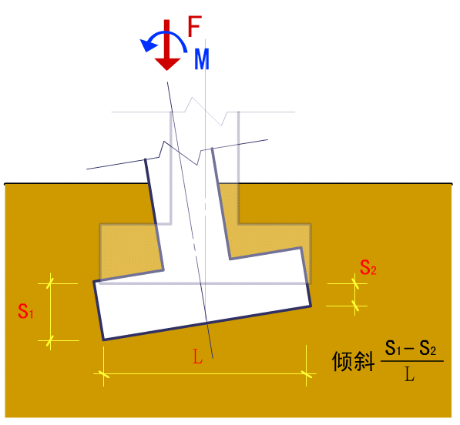
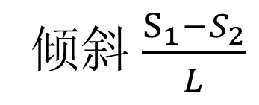
地基变形验算
（3）倾斜
—— 指基础倾斜方向两端点的沉降差与其距离的比值。
倾斜 $\frac{S_{1}−S_{2}}{L}$
控制对象：高耸结构、长高比很小的高层建筑
Notes:
比萨尔斜塔

Slide 29
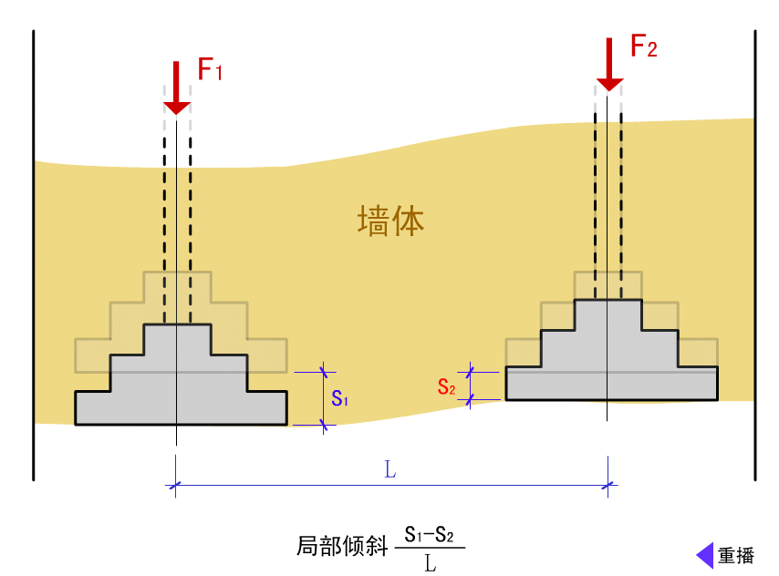
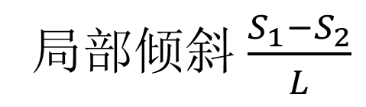
地基变形验算
（4）局部倾斜
—— 指砌体承重结构（条形基础）沿纵向6～10m内基础两点的沉降差与其距离的比值。
局部倾斜 $\frac{S_{1}−S_{2}}{L}$
控制对象：一般砌体承重结构房屋的长高比不太大，易出现这种不均匀沉降。它是砌体承重结构的主要变形特征。
29
Notes:
墨西哥城

Slide 30
地基变形验算
沉降观测与地基变形值的预估
通过对观测结果的分析来验证计算方法；
沉降观测目的
可预测沉降发展的趋势及时采取处理措施。
施工期间
便于预留
建筑物有关部
分净空间
预估
变形值
使用期间

Slide 31
地基变形验算
砂土--- 80%以上
多层建筑在施工期间完成的沉降量
预估地基
变形值
低压缩性土– 50~80%
土的
压缩性
考虑
中压缩性土– 20~50%
高压缩性土 – 5~20%
变形不满足时的措施
适当调整基底尺寸(改变基底附加压力);
适当调整基础埋深;
改用其它基础型式;
采用人工地基处理方案;
从结构、建筑及施工等方面采取措施以防止地基不均匀沉降对上部结构造成的损害。

Slide 32
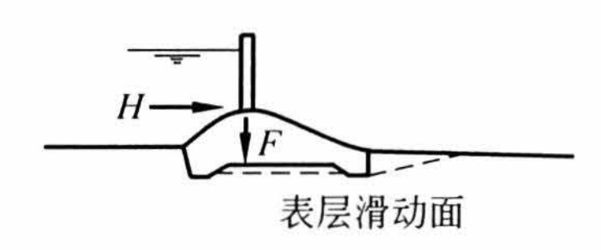
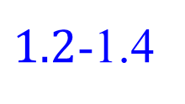
3. 地基稳定性验算
承受水平荷载作用的高层建筑、高耸结构物
建在斜坡上或边坡附近的建(构)筑物。
验算对象
验算内容
地基抗水平滑动验算
基底与地基土的摩擦系数
表层滑动安全系数
作用于基底的总水平力
$1.2$-1.4
Notes:
K一般为1.2-1.4

Slide 33
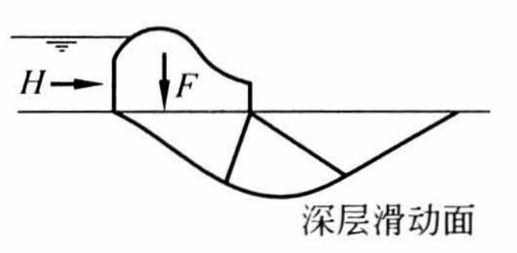

3. 地基稳定性验算
验算内容
整体滑动破坏
a
O
A
B
R
C
G
要求:
$$K=M_{r}/M_{s}≥1.2$$
f
N
抗滑力矩
滑动力矩
圆弧滑动面法

Slide 34
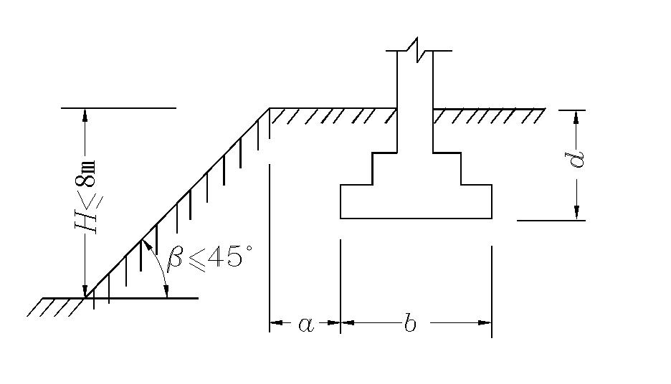
基础底面尺寸的确定
验算内容
斜坡上建(构)筑物
对稳定土坡(表2-23)上的基础要求a ≥ 2.5m，且符合
条形基础 ξ = 3.5
矩形基础 ξ = 2.5
因建筑物布置上受限制而不能满足上述要求时，应该用圆弧滑动法或其他类似的边坡稳定性分析方法进行验算（边坡和地基）。

Slide 35
4. 基础底面尺寸的确定
按地基持力层承载力特征值确定基底面积
1）中心荷载下的基础
F_{k}
计算假定: 基底压力均匀分布
计算要求
G_{k}
基底平均压力标准值 p_{k} 不超过持力层经修正后的地基承载力特征值 f_{a}，即：p_{k} ≤ f_{a}
p_{k}

Slide 36
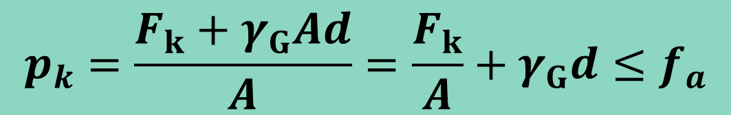
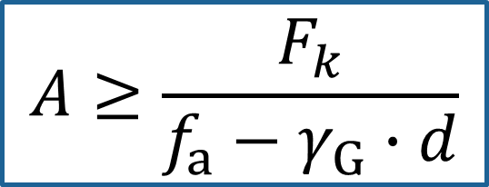
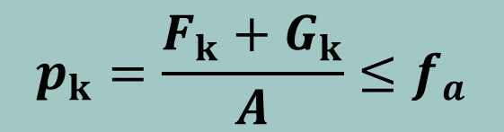
4. 基础底面尺寸的确定
F_{k}
计算公式
基础自重及其台阶上的土重
实体
基础
$$p_{k}=\frac{F_{k}+G_{k}}{A}≤f_{a}$$
d
G_{k} =γ_{G}Ad = 20Ad
G_{k}
$$p_{k}=\frac{F_{k}+γ_{G}Ad}{A}=\frac{F_{k}}{A}+γ_{G}d≤f_{a}$$
l
$$A≥\frac{F_{k}}{f_{a}−γ_{G}∙d}$$
b

Slide 37
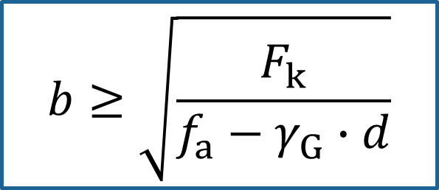
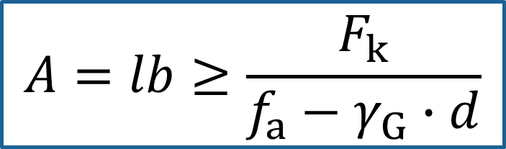

基础底面尺寸的确定
$$A=lb≥\frac{F_{k}}{f_{a}−γ_{G}∙d}$$
① 矩形基础
A = l b （一般l / b ≤ 3）
$$b≥\sqrt{\frac{F_{k}}{f_{a}−γ_{G}∙d}}$$
② 方形基础
A = b²
沿基础长度方向取1m的计算单元（l = 1m）
③ 条形基础
$$b≥\frac{F_{k}}{f_{a}−γ_{G}∙d}$$
A = 1×b = b

Slide 38
基础底面尺寸的确定
F
M
2）偏心荷载下的基础
计算 基底压力按直线分布
假定: （梯形或三角形分布）
e
F+G
p_{kmin}
p_{k}
计算要求:
p_{kmax}
同时满足下列两式的要求，即： p_{k} ≤ f_{a} p_{kmax} ≤ 1.2f_{a}
b
l

Slide 39
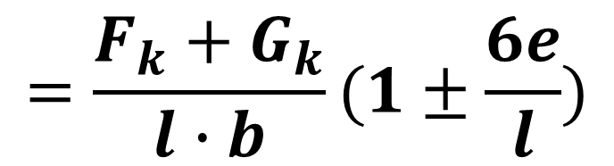
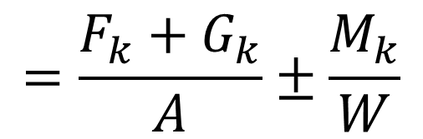
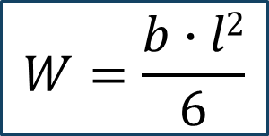
基础底面尺寸的确定
M_{k} = ( F_{k} + G_{k} ) e
计算公式
p_{kmax}
p_{kmin}
$$=\frac{F_{k}+G_{k}}{A}±\frac{M_{k}}{W}$$
基础底面的抵抗矩
矩形基础
p_{kmax}
p_{kmin}
$$=\frac{F_{k}+G_{k}}{l∙b}(1±\frac{6e}{l})$$
$$W=\frac{b∙l2}{6}$$

Slide 40
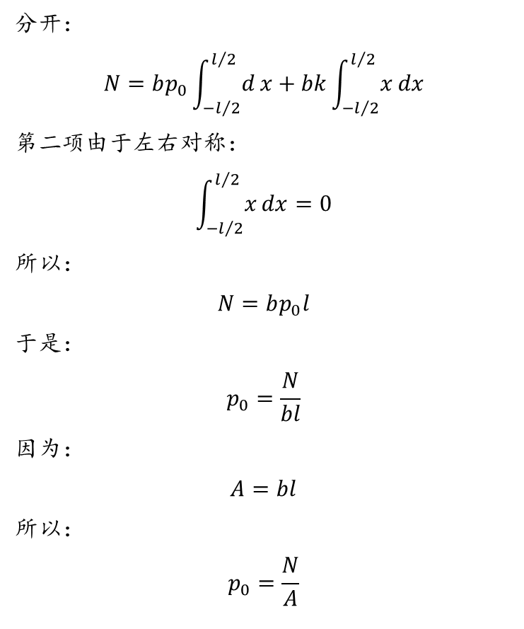
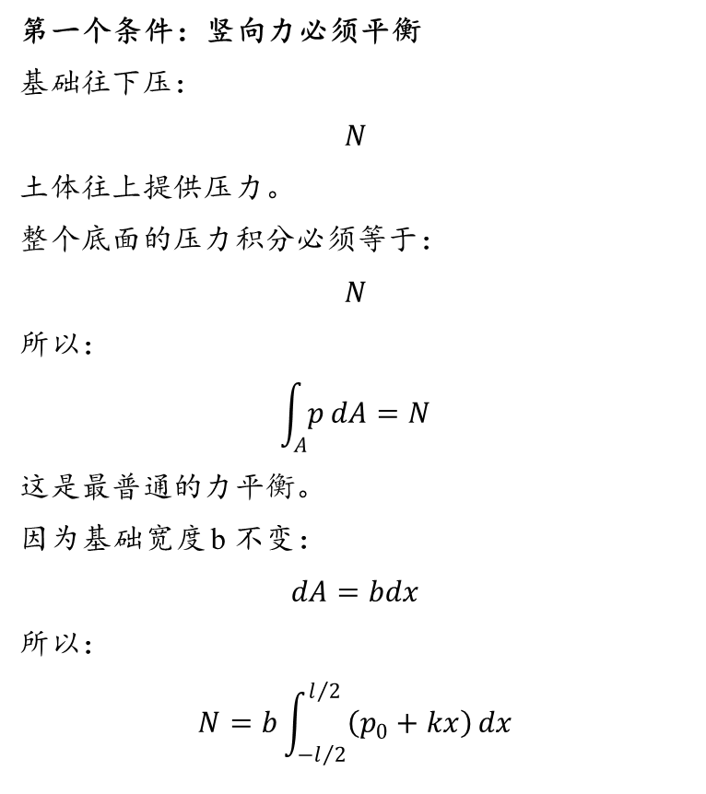
基础底面尺寸的确定
第一个条件：竖向力必须平衡
基础往下压：
$$N$$
土体往上提供压力。
整个底面的压力积分必须等于：
$$N$$
所以：
$$\int_{A}{p}dA=N$$
这是最普通的力平衡。
因为基础宽度 b 不变：
$$dA=bdx$$
所以：
$$N=b\int_{−l/2}^{l/2}{\left(p_{0}+kx\right)}dx$$
分开：
$$N=bp_{0}\int_{−l/2}^{l/2}{d}x+bk\int_{−l/2}^{l/2}{x}dx$$
第二项由于左右对称：
$$\int_{−l/2}^{l/2}{x}dx=0$$
所以：
$$N=bp_{0}l$$
于是：
$$p_{0}=\frac{N}{bl}$$
因为：
$$A=bl$$
所以：
$$p_{0}=\frac{N}{A}$$

Slide 41
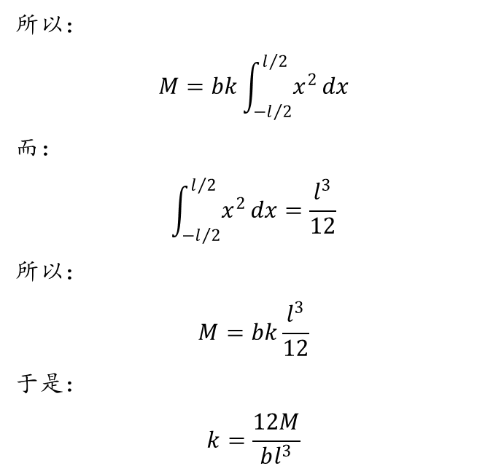
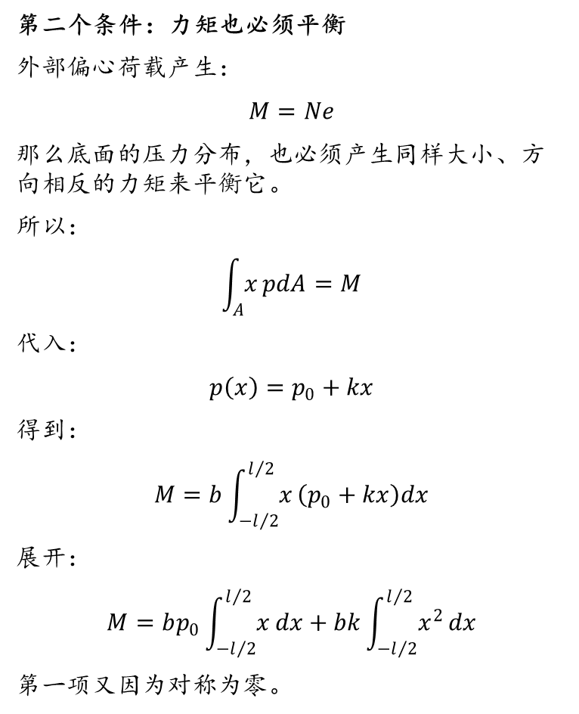
基础底面尺寸的确定
第二个条件：力矩也必须平衡
外部偏心荷载产生：
$$M=Ne$$
那么底面的压力分布，也必须产生同样大小、方向相反的力矩来平衡它。
所以：
$$\int_{A}{x}pdA=M$$
代入：
$$p\left(x\right)=p_{0}+kx$$
得到：
$$M=b\int_{−l/2}^{l/2}{x}\left(p_{0}+kx\right)dx$$
展开：
$$M=bp_{0}\int_{−l/2}^{l/2}{x}dx+bk\int_{−l/2}^{l/2}{x^{2}}dx$$
第一项又因为对称为零。
所以：
$$M=bk\int_{−l/2}^{l/2}{x^{2}}dx$$
而：
$$\int_{−l/2}^{l/2}{x^{2}}dx=\frac{l^{3}}{12}$$
所以：
$$M=bk\frac{l^{3}}{12}$$
于是：
$$k=\frac{12M}{bl^{3}}$$

Slide 42
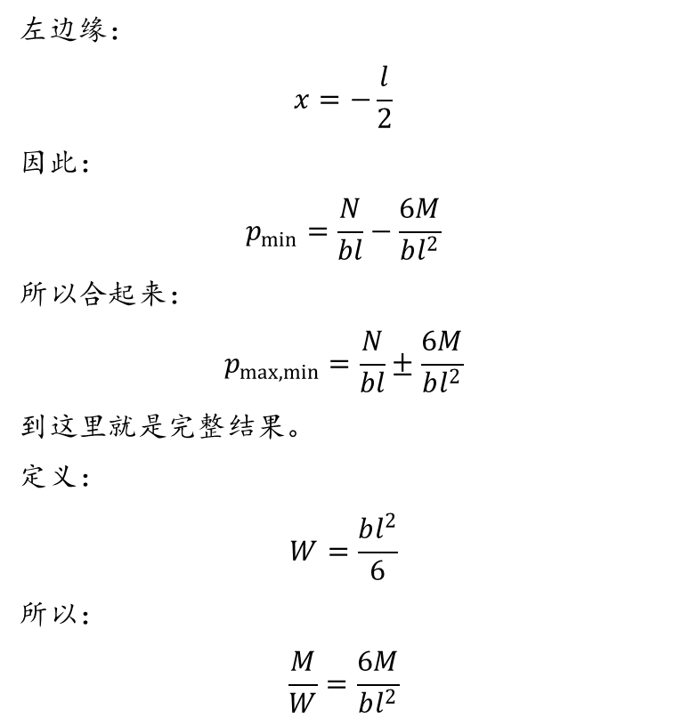
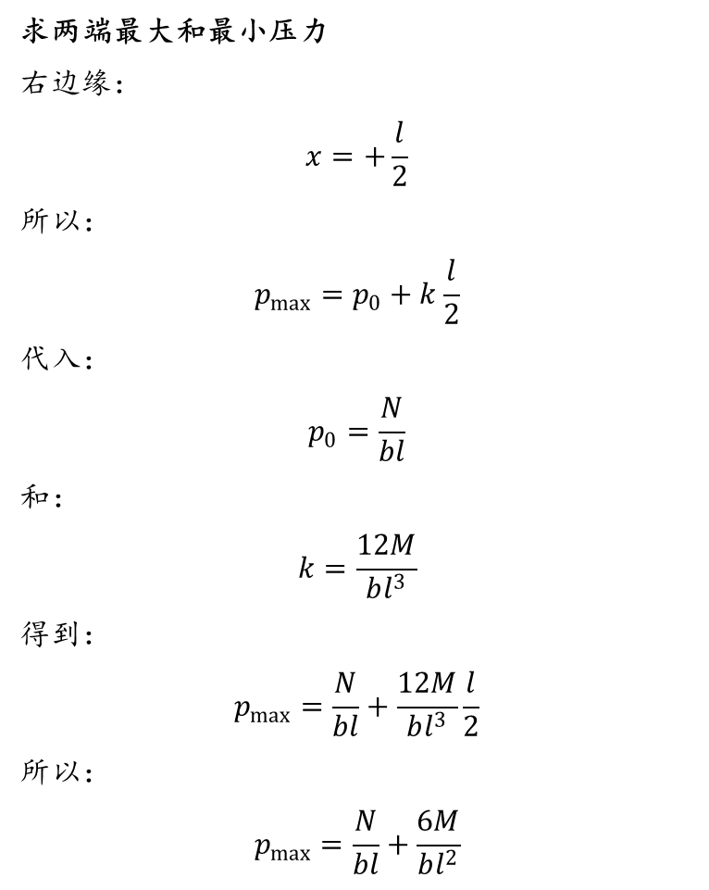
基础底面尺寸的确定
求两端最大和最小压力
右边缘：
$$x=+\frac{l}{2}$$
所以：
$$p_{max}=p_{0}+k\frac{l}{2}$$
代入：
$$p_{0}=\frac{N}{bl}$$
和：
$$k=\frac{12M}{bl^{3}}$$
得到：
$$p_{max}=\frac{N}{bl}+\frac{12M}{bl^{3}}\frac{l}{2}$$
所以：
$$p_{max}=\frac{N}{bl}+\frac{6M}{bl^{2}}$$
左边缘：
$$x=−\frac{l}{2}$$
因此：
$$p_{min}=\frac{N}{bl}−\frac{6M}{bl^{2}}$$
所以合起来：
$$p_{max,min}=\frac{N}{bl}±\frac{6M}{bl^{2}}$$
到这里就是完整结果。
定义：
$$W=\frac{bl^{2}}{6}$$
所以：
$$\frac{M}{W}=\frac{6M}{bl^{2}}$$

Slide 43
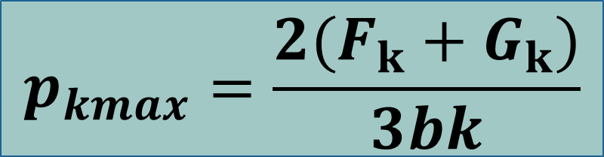
基础底面尺寸的确定
F+G
矩形基础
当p_{kmin}< 0时
l
$$p_{kmax}=\frac{2(F_{k}+G_{k})}{3bk}$$
k
e
x
b
y
3k
偏心荷载作用点至最大压力p_{kmax}作用边缘的距离(m):
k = l /2 -e
e > l / 6: 出现拉应力区

Slide 44
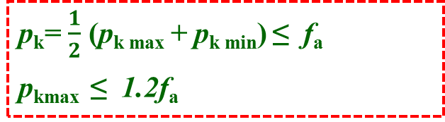
基础底面尺寸的确定
确定基础埋深d, 假定b<3m
确定f_{a}
偏心荷载作用下
重新修正地基承载力
先按中心荷载作用下公式预估基础底面积A₀或宽度b₀
p_{k}= $\frac{1}{2}$ (p_{k max} + p_{k min}) ≤ f_{a}
p_{kmax} ≤ 1.2f_{a}
要求：
A=(10%~40%)A ₀
要求：
先按中心荷载作用下求得面积后适当放大，然后验算地基承载力。
重新调整基底面积
确定l, b
b>3m
求 p，p_{k max} , p_{k min}
p_{k}= ≤ f_{a，}p_{kmax}≤1.2 f_{a}

Slide 45
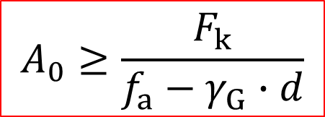
基础底面尺寸的确定
计算偏心荷载作用下的基础底面尺寸——逐次渐近试算法
计算步骤
$$A_{0}≥\frac{F_{k}}{f_{a}−γ_{G}∙d}$$
1) 按中心受压初步计算基底尺寸：
2) 据偏心大小，增加基
底尺寸10~40%，即：
承载力特征
值可先进行
深度修正
A₁ =（1.1~1.4）A₀
3) 初选 l 和 b，一般取l / b=1~2，得实际基底尺寸：
A ≈A₁
若b＞3，则对地基承载力进行宽度修正

Slide 46
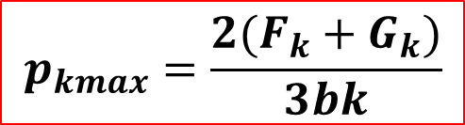
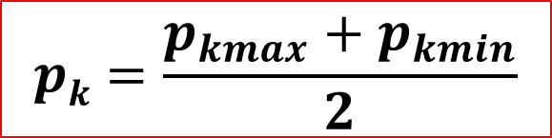
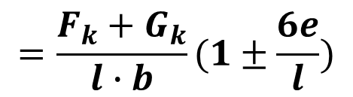
基础底面尺寸的确定
4) 计算基底 p_{k} 和 p_{kmax} ：
p_{kmax}
p_{kmin}
$$=\frac{F_{k}+G_{k}}{l∙b}(1±\frac{6e}{l})$$
$$pk=\frac{p_{kmax}+p_{kmin}}{2}$$
其中：
M_{k} = M_{0k} + V_{k}H₀
要 求
  应满足 e ≤ l／６ (即p_{kmin}≥0)
  对重要建筑物：p_{kmin}／p_{kmax}≥1/4 ~ 1/3 以避免产生过大的不均匀沉降；
  对个别情况可：e ≤ l／４ (即p_{kmin}< 0）
上部结构
传来的力矩标准值
p_{k} ≤ f_{a}
p_{kmax} ≤ 1.2f_{a}
$$p_{kmax}=\frac{2(F_{k}+G_{k})}{3bk}$$
5) 验算 ：
此时
如不满足要求，应修改尺寸，重复上述步骤，直到符合要求为止。

Slide 47
作业
P87:
2-44, 2-46

